Slide 1
안전환경 신규교육(온라인강좌) 신청 및 수강(매뉴얼)
1. 마이스누 가입 및 로그인 2. 집합교육에서 교육 신청 3. 온라인안전교육에서 온라인강좌 수강신청 및 학습하기

Slide 2
목 차
1. 가입 및 로그인 가입 및 로그인∙∙∙∙∙∙∙∙∙∙∙∙∙∙∙∙∙∙∙∙∙∙∙∙∙∙∙∙∙∙∙∙∙∙∙∙∙∙∙∙∙∙∙∙∙∙∙∙∙∙∙∙∙∙∙∙∙∙∙∙∙∙∙∙∙∙∙∙∙∙∙∙∙∙∙∙∙∙∙∙∙∙∙∙∙∙∙∙∙∙∙∙∙∙∙∙∙∙∙∙∙∙∙∙∙∙∙∙∙∙∙∙∙∙∙∙∙∙∙∙∙∙∙∙∙ | 3
2. 연구실 관리 연구실 관리∙∙∙∙∙∙∙∙∙∙∙∙∙∙∙∙∙∙∙∙∙∙∙∙∙∙∙∙∙∙∙∙∙∙∙∙∙∙∙∙∙∙∙∙∙∙∙∙∙∙∙∙∙∙∙∙∙∙∙∙∙∙∙∙∙∙∙∙∙∙∙∙∙∙∙∙∙∙∙∙∙∙∙∙∙∙∙∙∙∙∙∙∙∙∙∙∙∙∙∙∙∙∙∙∙∙∙∙∙∙∙∙∙∙∙∙∙∙∙∙∙∙∙∙∙∙∙∙∙∙ | 16
3. 안전교육 집합교육 신청∙∙∙∙∙∙∙∙∙∙∙∙∙∙∙∙∙∙∙∙∙∙∙∙∙∙∙∙∙∙∙∙∙∙∙∙∙∙∙∙∙∙∙∙∙∙∙∙∙∙∙∙∙∙∙∙∙∙∙∙∙∙∙∙∙∙∙∙∙∙∙∙∙∙∙∙∙∙∙∙∙∙∙∙∙∙∙∙∙∙∙∙∙∙∙∙∙∙∙∙∙∙∙∙∙∙∙∙∙∙∙∙∙∙∙∙∙∙∙∙∙∙∙∙∙∙∙∙ 온라인 안전교육(수강신청, 학습하기)∙∙∙∙∙∙∙∙∙∙∙∙∙∙∙∙∙∙∙∙∙∙∙∙∙∙∙∙∙∙∙∙∙∙∙∙∙∙∙∙∙∙∙∙∙∙∙∙∙∙∙∙∙∙∙∙∙∙∙∙∙∙∙∙∙∙∙∙∙∙∙∙∙∙∙∙∙∙∙∙∙∙∙∙∙∙∙∙∙∙∙∙∙∙ 교육 수료증 발급∙∙∙∙∙∙∙∙∙∙∙∙∙∙∙∙∙∙∙∙∙∙∙∙∙∙∙∙∙∙∙∙∙∙∙∙∙∙∙∙∙∙∙∙∙∙∙∙∙∙∙∙∙∙∙∙∙∙∙∙∙∙∙∙∙∙∙∙∙∙∙∙∙∙∙∙∙∙∙∙∙∙∙∙∙∙∙∙∙∙∙∙∙∙∙∙∙∙∙∙∙∙∙∙∙∙∙∙∙∙∙∙∙∙∙∙∙∙∙∙∙∙∙∙ 4. 보호구 관리 보호구 보유현황∙∙∙∙∙∙∙∙∙∙∙∙∙∙∙∙∙∙∙∙∙∙∙∙∙∙∙∙∙∙∙∙∙∙∙∙∙∙∙∙∙∙∙∙∙∙∙∙∙∙∙∙∙∙∙∙∙∙∙∙∙∙∙∙∙∙∙∙∙∙∙∙∙∙∙∙∙∙∙∙∙∙∙∙∙∙∙∙∙∙∙∙∙∙∙∙∙∙∙∙∙∙∙∙∙∙∙∙∙∙∙∙∙∙∙∙∙∙∙∙∙∙ | 10 14 24
 | 53

Slide 3
가입 및 로그인

Slide 4
사용자별 가입 절차(요약)
Ⅰ. 학부/대학원생
서울대 포털 마이스누 ID 발급
연구안전통합정보시스템 접속
Ⅱ. (가입) 연구원
Ⅲ. (미가입) 연구원
가입여부 확인
연구안전통합정보시스템 접속
가입여부 확인
( 10Page ) 이동
연구원 별도 가입
( 11 ~ 12Page ) 이동
연구안전통합정보시스템 접속 ( 13Page ) 이동
Ⅰ. 학부/대학원 신입생의 경우 서울대 포털 마이스누 ID 발급받고 지연시간(최대 30분) 뒤에 로그인 합니다.
Ⅱ. 연구원생의 경우 우선 가입여부를 확인하고 이미 가입(연구원으로 등록된 자)되어 있다면 바로 로그인
할 수 있습니다.
* 학생, 교수, 직원, 연구원생은 ‘서울대 포털 마이스누 ID’로 로그인 합니다.
* 포털 마이스누에 이미 아이디를 생성하여 사용하고 있는 사용자는 바로 로그인이 가능합니다.

Slide 5
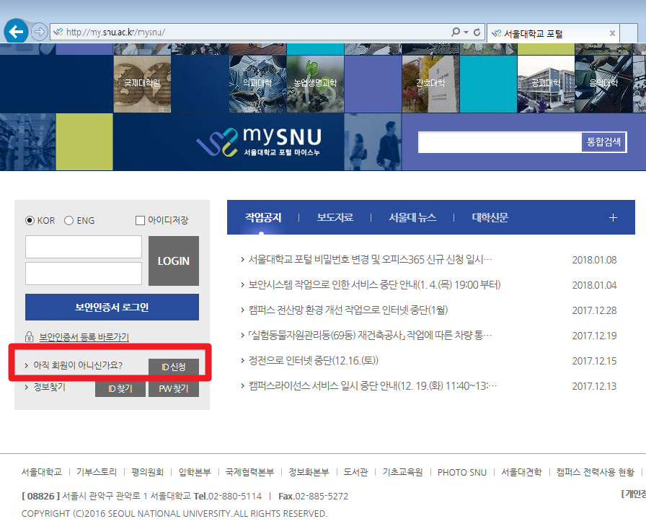
Ⅰ-1. 서울대 포털 마이스누 ID 발급(1)
No | Event명세
1 | ID를 신창한다.
1
[학부/대학원 신입생]
학부/대학원 신입생의 경우 mySNU(my.snu.ac.kr) ① 에서 ID 신청을 하고 ID를 발급받아야 합니다.
* 아이디를 생성하면 ‘생성한ID’@snu.ac.kr로 서울대학교 이메일을 사용할 수 있습니다.
* 단, 생성된 아이디는 변경/삭제가 불가하오니 신중하게 선택하시기 바랍니다.

Slide 6
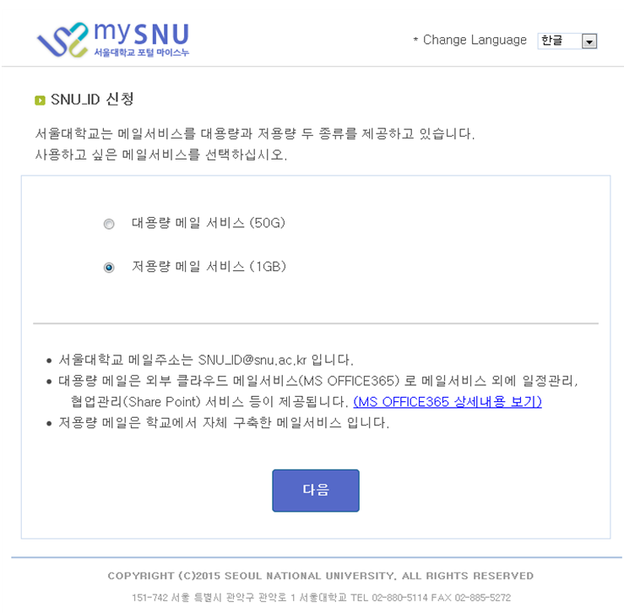
Ⅰ-1. 서울대 포털 마이스누 ID 발급(2)
No | Event명세
1 | 대용량 혹은 저용량 메일을 선택한다.
1
[학부/대학원 신입생]
① 에서 대용량 혹은 저용량 메일을 선택합니다.
* 생성되는 메일 주소는 “생성ID@snu.ac.kr”입니다.
* 저용량일 경우 ID 신청 10분 사용가능
* 대용량일 경우 ID 신청 20 ~30분 후 사용 가능
* 유효기간을 1년 혹은 3년 중 하나로 선택합니다. 졸업 후 평생계정으로 (자동)전환 시 선택한 1년
혹은 3년 뒤에 휴면 계정으로 전환됨.

Slide 7
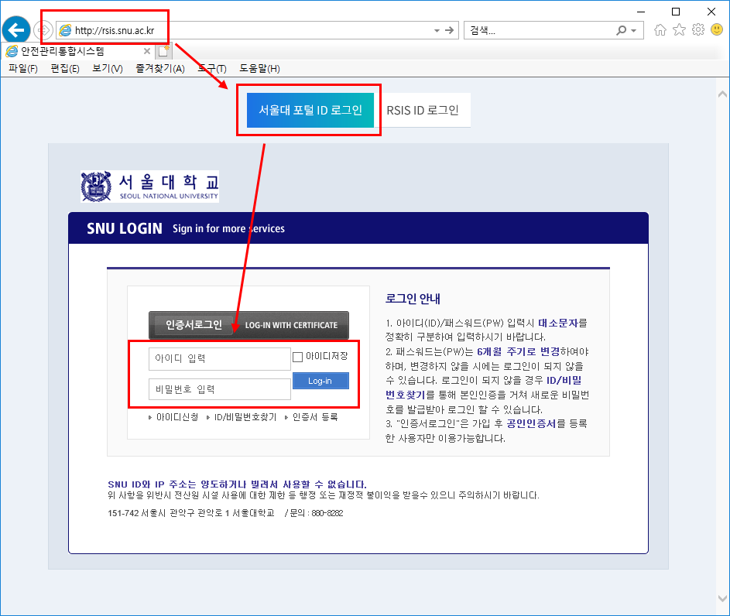
Ⅰ-2. 연구안전통합정보시스템 접속
1
2
3
[학부/대학원 신입생]
① 주소창에 http://rsis.snu.ac.kr 를 입력하고
② 를 선택한 다음
③ 에 mySNU ID와 비번을 입력합니다.

Slide 8
[안전교육]

Slide 10
[안전환경교육(집합교육)] 안전환경 신규교육(온라인강좌) 신청

Slide 11
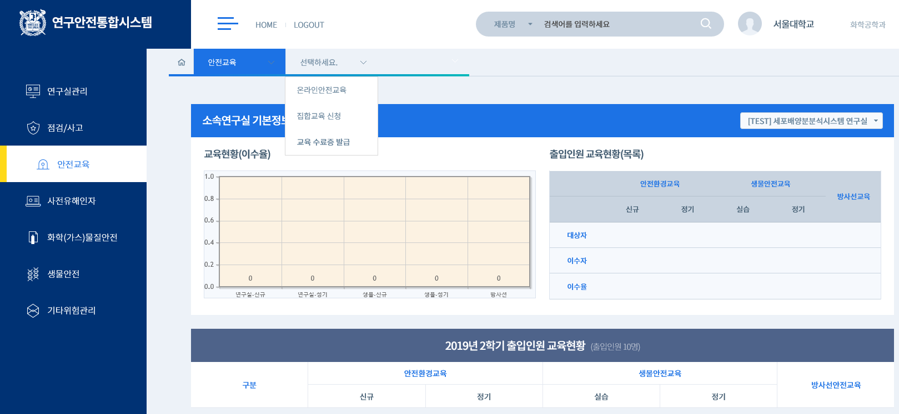
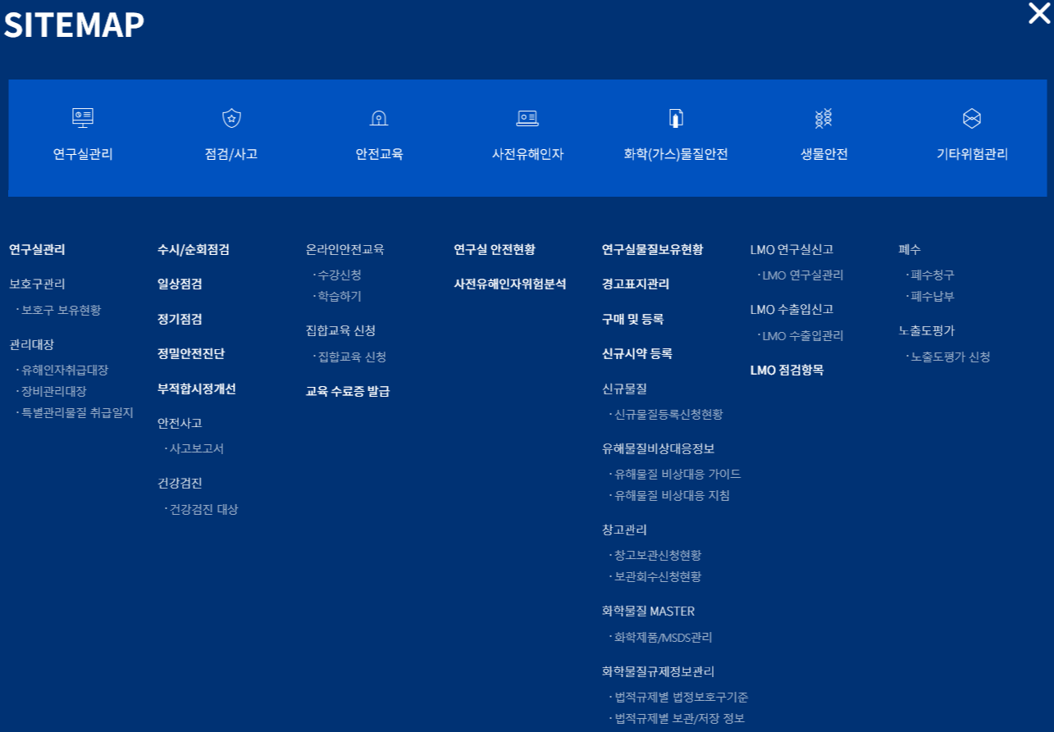
안전교육 – 안전환경 신규교육 신청 1
안전환경 신규교육(온라인강좌) 신청(1)
2
3
1
3
①안전교육 메뉴 클릭, ②중간메뉴 클릭, ③집합교육신청 클릭합니다.
* 싸이트맵을 선택한 경우, 바로 ③집합교육신청 클릭합니다.

Slide 12
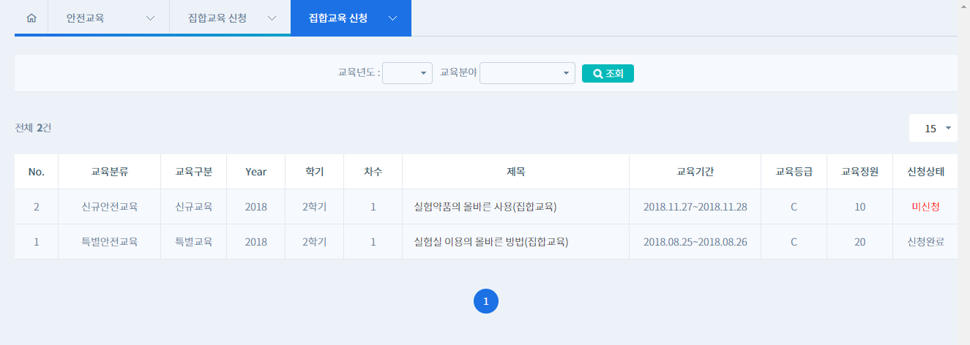
안전환경 신규교육(온라인강좌) 신청(2)
No | Event명세
1 | 조회할 조건을 설정한다.
2 | 조회 버튼을 클릭하여 조회 조건에 맞는 자료를 검색한다.
3 | 일정을 클릭하여 상세 페이지로 이동
1
2
3
- ①교육년도와 교육분야를 선택하고 ②조회버튼을 클릭하면 해당 조건의 목록을 확인할 수 있습니다.
- 교육정보를 확인하고 ③제목(일정)을 클릭하여 교육신청 상세페이지로 이동합니다.

Slide 13
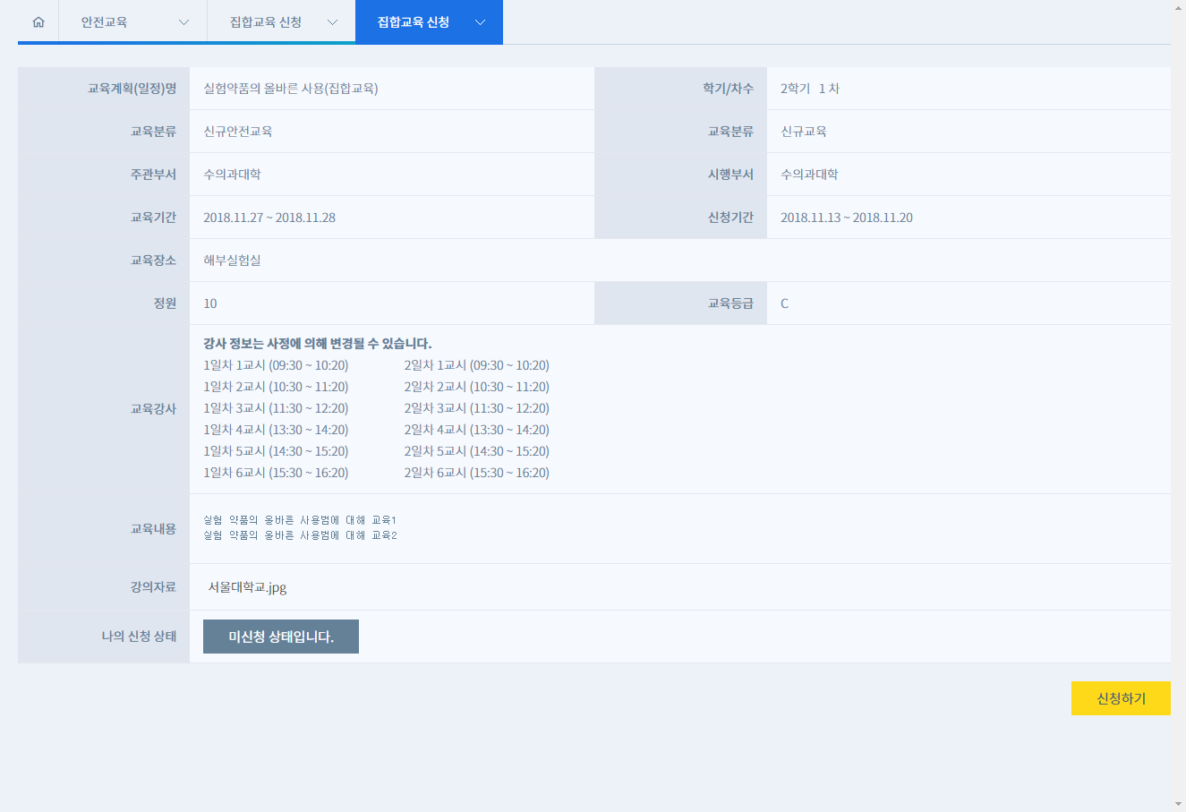
안전환경 신규교육(온라인강좌) 신청(3)
No | Event명세
1 | 나의 신청상태를 보여준다.
2 | 집합교육 관련 교육자료를 다운받을 수 있다.
3 | 신청하기를 클릭하여 집합교육을 신청할 수 있다.
2
1
3
교육상세정보와 ①신청상태를 확인하고 필요에 따라 ②강의자료를 다운받은 후 ③신청하기 버튼을 클릭하여 집합교육을 신청합니다.

Slide 14
[안전환경교육(온라인안전교육)] 온라인강좌 수강신청

Slide 15
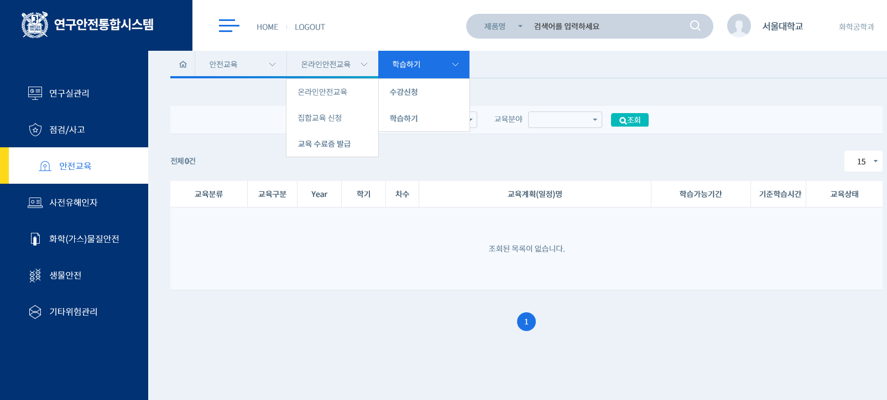
안전교육 – 온라인 안전교육 – 수강신청 1
2
3
4
1
4
1. ①안전교육 메뉴 클릭, ②중간메뉴 클릭, ③온라인교육 메뉴를 클릭합니다.
2. ④수강신청 소메뉴를 클릭하여 온라인교육 수강신청 화면으로 이동합니다.
* 싸이트맵을 선택한 경우, 바로 ④수강신청 메뉴를 클릭하여 이동합니다.

Slide 16
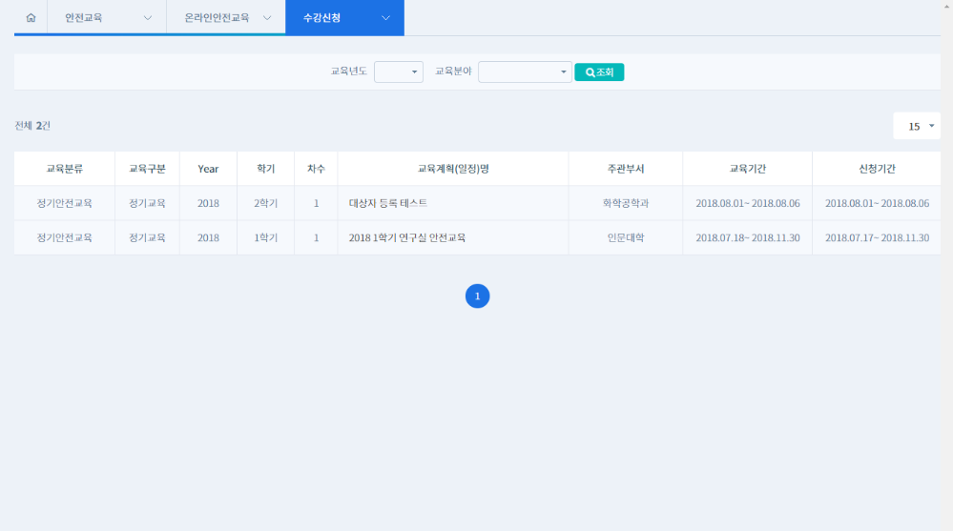
안전교육 – 온라인 안전교육 – 수강신청 2
No | Event명세
1 | 조회할 조건을 설정한다.
2 | 조회 버튼을 클릭하여 조회 조건에 맞는 자료를 검색한다.
3 | 일정을 클릭하여 상세 페이지로 이동
1
2
3
1. ①교육년도와 교육분야를 선택하고 ②조회버튼을 클릭하면 해당 조건의 목록을 확인할 수 있습니다.
2. 교육정보를 확인하고 ③교육계획(일정)명을 클릭하여 상세 화면으로 이동합니다.

Slide 17
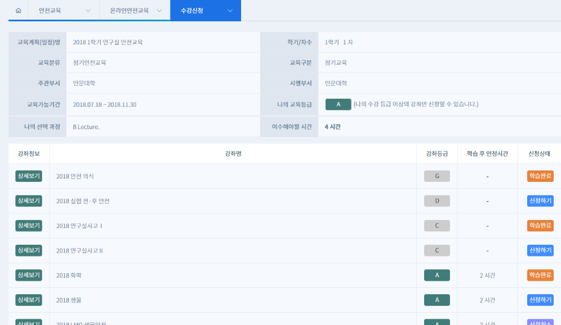
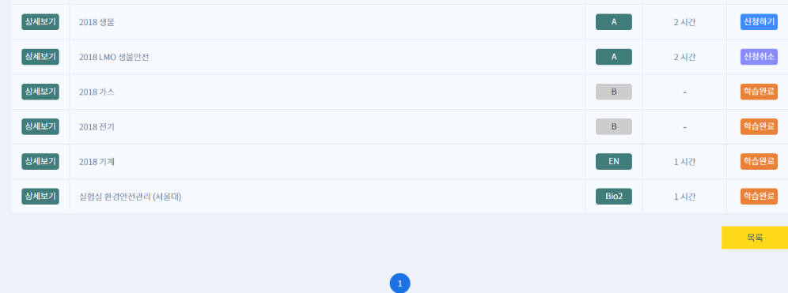
안전교육 – 온라인 안전교육 – 수강신청 3
No | Event명세
1 | 자신의 교육 등급을 보여준다.
2 | 신청한 강좌 의 수를 보여준다.
3 | 이수해야 할 시간을 보여준다.
4 | 강좌의 상세내용을 볼 수 있다.
5 | 각 강좌의 등급을 보여준다. 자신의 교육 등급 이상의 강좌만 이수시간으로 인정받을 수 있다. 외국인의 경우 EN등급의 강좌도 인정받는다. Bio등급의 강좌는 모두 인정받는다.
6 | 강좌를 이수했을 경우 인정받는 시간을 보여준다. 자신의 교육 등급 이상의 강좌만 이수시간으로 인정된다.
7 | 클릭하여 강좌 수강을 신청한다. 신청한 강좌는 학습하기 메뉴에서 학습할 수 있다.
8 | 신청한 강좌의 수강을 취소한다.
1
2
3
4
5
6
7
8
1. ① ~ ⑥ 의 내용을 확인하고 ⑦ 신청하기 버튼을 클릭하여 교육신청 화면으로 이동합니다.
* 교육신청 취소의 경우 ⑧신청취소 버튼을 클릭합니다.

Slide 18
[안전환경교육(온라인안전교육)] 온라인강좌 학습하기

Slide 19
안전교육 – 온라인 안전교육 – 학습하기 1
2
3
4
1
4
1. ①안전교육 메뉴 클릭, ②중간메뉴 클릭, ③온라인교육 메뉴를 클릭합니다.
2. ④학습하기 소메뉴를 클릭하여 온라인교육 학습 화면으로 이동합니다.
* 싸이트맵을 선택한 경우, 바로 ④학습하기 메뉴를 클릭하여 이동합니다.

Slide 20
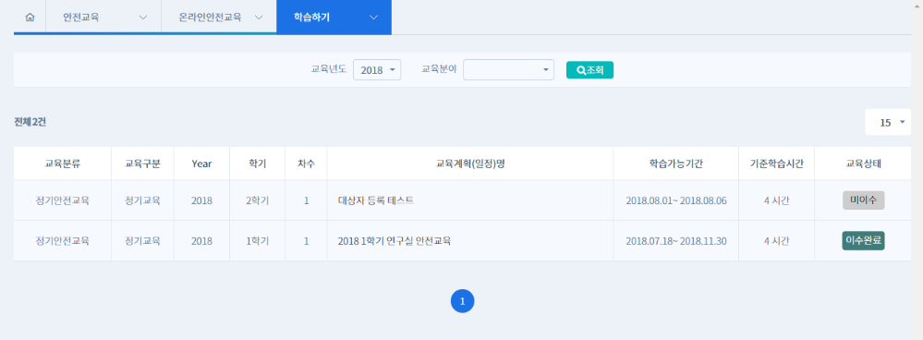
안전교육 – 온라인 안전교육 – 학습하기 2
No | Event명세
1 | 조회할 조건을 설정한다.
2 | 조회 버튼을 클릭하여 조회 조건에 맞는 자료를 검색한다.
3 | 일정을 클릭하여 상세 교육정보를 확인할 수 있고 학습을 할 수 있다.
1
2
3
1. ①교육년도와 교육분야를 선택하고 ②조회버튼을 클릭하면 해당 조건의 목록을 확인할 수 있습니다.
2. 교육정보를 확인하고 ③교육계획(일정)명을 클릭하여 상세 화면으로 이동합니다.

Slide 21
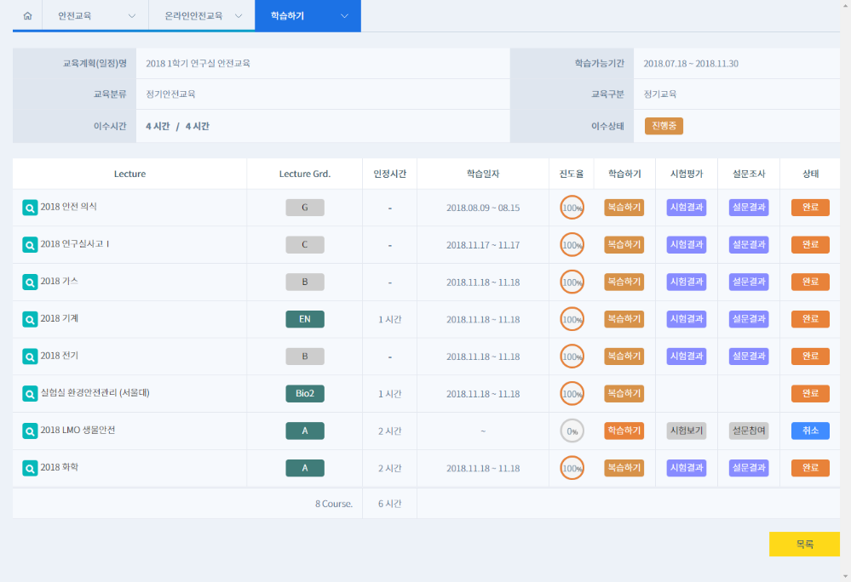
안전교육 – 온라인 안전교육 – 학습하기 3
No | Event명세
1 | 내가 이수해야 할 시간과 이수한 시간을 보여준다.
2 | 현재 교육의 진행상태를 보여준다.
3 | 클릭하면 강좌 상세보기 화면이 열린다.
4 | 신청한 강좌의 등급을 보여준다.
5 | 신청한 강좌의 이수 후 인정시간을 보여준다.
6 | 강좌의 이수 진도율을 보여준다.
7 | 학습하기/ 복습하기 버튼을 클릭하여 강좌를 학습하고나 복습할 수 있다.
8 | 학습이 완료된 강좌는 시험보기 버튼을 클릭하여 시험을 치른다. 시험은 기준 점수 이하일 경우 강좌는 미이수 처리된다.
9 | 학습과 시험 완료 후 설문을 마치면 최종 이수 처리된다.
10 | 강좌의 이수 상태를 보여준다. 미이수 상테에서는 취소 버튼을 클릭하여 취소할 수 있다.
1
2
3
4
5
6
7
8
9
10
1. ① ~ ⑥ 의 내용을 확인하고 ⑦학습/복습하기 버튼을 클릭하여 학습/복습 화면으로 이동합니다.
2. 학습이 완료된 경우 ⑧시험보기 버튼을 클릭하여 시험을 봅니다.
3. 시험을 치른 후 ⑨설문참여 버튼을 클릭하여 설문을 마쳐야 최종 이수처리가 됩니다.
* 강좌 취소의 경우 강좌상태가 미이수 상태여야 하며 ⑩취소 버튼을 클릭하여 취소합니다.

Slide 22
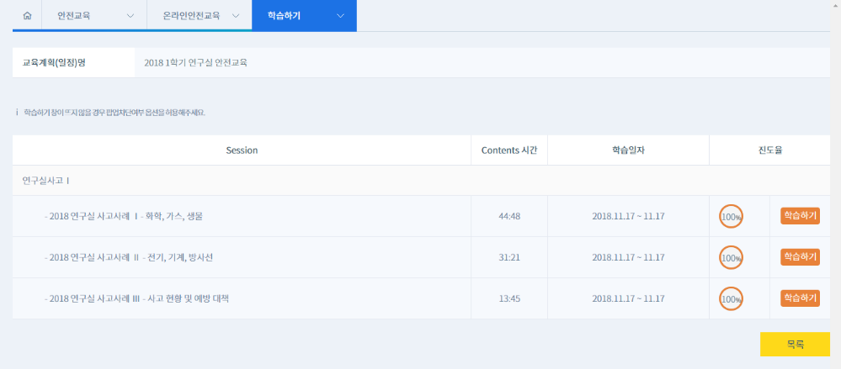
안전교육 – 온라인 안전교육 – 학습하기 4
No | Event명세
1 | 컨텐츠의 진행 상태를 보여준다.
2 | 학습하기 버튼을 클릭하여 컨텐츠를 학습할 수 있다. 플래시 동영상은 PC에서만 재생되며 동영상 컨텐츠는 PC와 모바일에서 재생가능하다.
1
2
1. ①의 내용을 확인하고 ②학습하기 버튼을 클릭하여 콘텐츠 학습화면으로 이동합니다.
* 플래시로 구성된 강좌는 MS PC환경, IE(인터넷 익스플러러)에서만 재생되며 동영상으로 구성된 강좌는 PC, MAC, 모바일에서 모두 재생이 가능합니다.

Slide 23

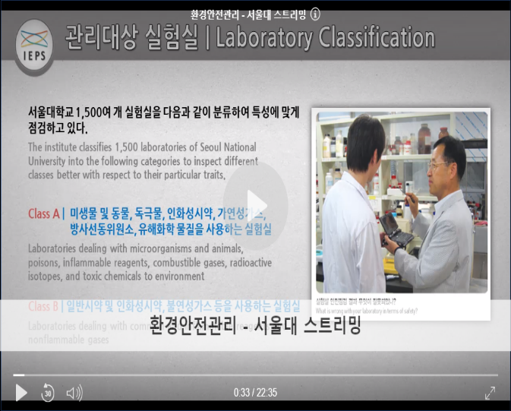
안전교육 – 온라인 안전교육 – 학습하기 5
1
1
1. [좌측]은 플래시 화면, [우측]은 동영상 화면입니다.
2. ①의 버튼을 클릭하여 학습을 진행합니다.
* 플래시로 구성된 강좌는 MS PC환경, IE(인터넷 익스플러러)에서만 재생되며 동영상으로 구성된 강좌는 PC, MAC, 모바일에서 모두 재생이 가능합니다.

Slide 24
[안전환경교육(집합교육)] 교육 이수증 발급 10월 5일(화) 이후에 이수증이 발급 되오니 참고하시기 바랍니다.

Slide 25
교육수료증 발급(1)
2
1
3
3
①안전교육 메뉴 클릭, ②중간메뉴 클릭, ③교육수료증발급 메뉴를 클릭합니다.
* 싸이트맵을 선택한 경우, 바로 ③교육 수료증발급 메뉴를 클릭합니다.

Slide 26
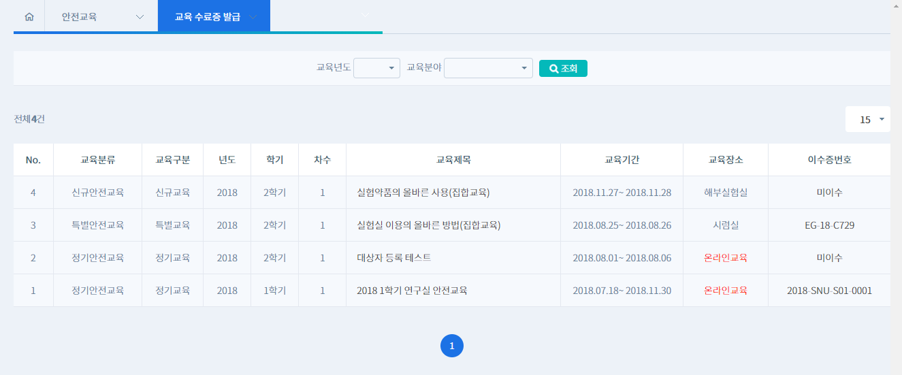
교육수료증 발급(2)
No | Event명세
1 | 조회할 조건을 설정한다.
2 | 조회 버튼을 클릭하여 조회 조건에 맞는 자료를 검색한다.
3 | 수료증 번호를 클릭하여 수료증 발급 화면으로 이동한다.
1
2
3
- ①교육년도와 교육분야를 선택하고 ②조회버튼을 클릭하면 해당 조건의 목록을 확인할 수 있습니다.
- 교육정보를 확인하고 ③이수증번호를 클릭하여 수료증발급 화면으로 이동합니다.

Slide 27
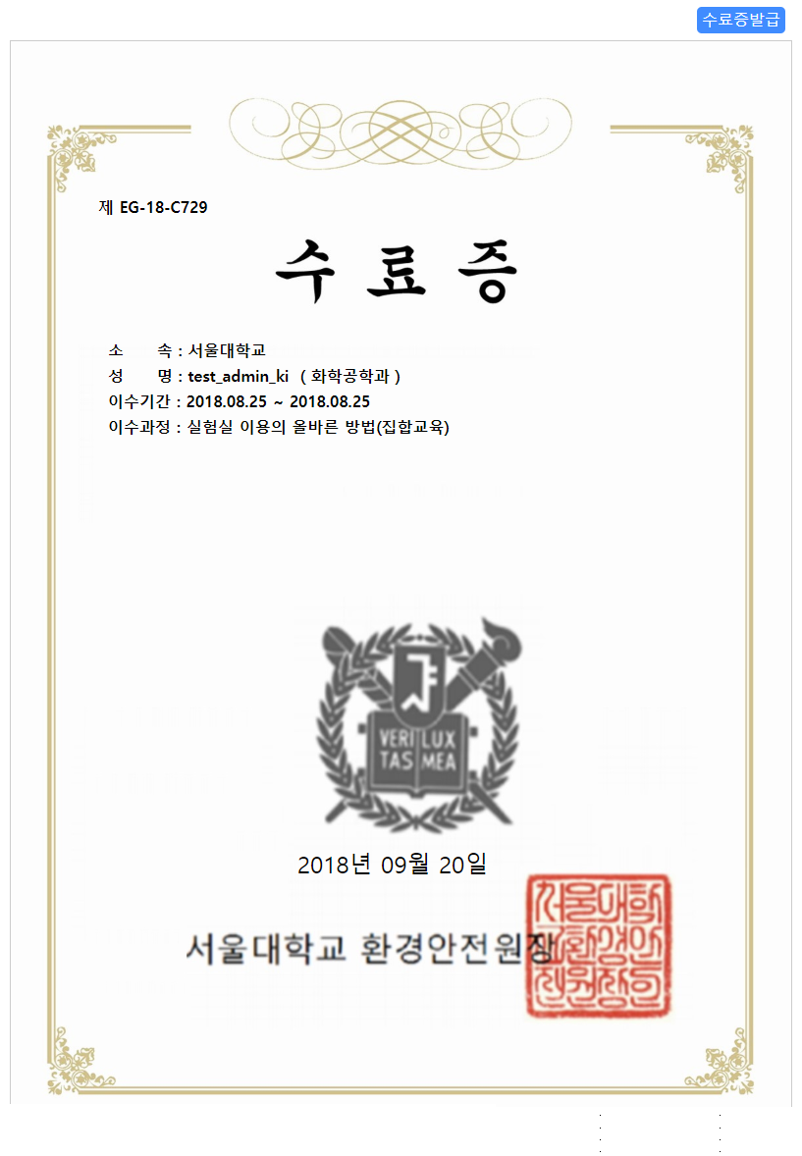
교육수료증 발급(3)
1
No | Event명세
1 | 수료증 발급 버튼을 클릭하면 수료증을 PDF로 저장할 수 있다.
①수료증발급 버튼을 클릭하여 수료증을 발급받습니다.

